Slide 1
Ppłk Łukasz Ciepliński
Musisz go szkolić drogą różnych wyrzeczeń. Silna wola, pracowitość, odwaga, inicjatywa, prawdomówność, godność osobista, narodowa i ludzka – oto elementy na które zwrócić musisz specjalną uwagę. Bez silnego charakteru nie osiągniesz żadnego celu.
( fragment z grypsu Łukasza Cieplińskiego)
Menu
Opracował Przemysław Grędys kl.6c

Slide 2
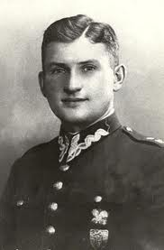
Lata młodości
Wojsko
Więzienie
Odznaczenia
koniec

Slide 3
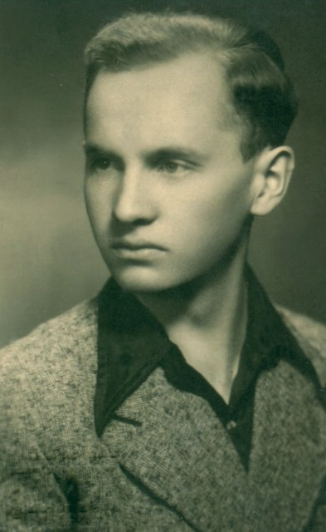
Urodzony
Szkoła
Menu

Slide 4
Łukasz Ciepliński ps. Pług, Ostrowski, Ludwik, Apk, Grzmot, Bogdan ur. 26 listopada 1913 r. w Kwilczu. Był synem Franciszka Cieplińskiego i Marii z domu Kaczmarek.
Menu
poprzedni

Slide 5
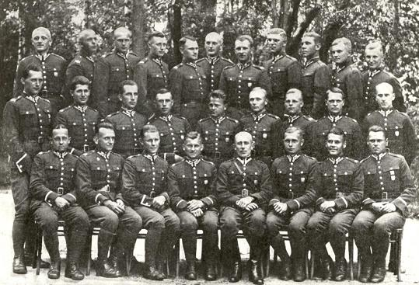
Uczęszczał do Korpusu Kadetów w Rawiczu. W latach 1934-1935 odbył służbę wojskową w Szkole
Podchorążych Piechoty w Komorowie-Ostrowi Mazowieckiej, którą ukończył w stopniu podporucznika.
Menu
poprzedni

Slide 6
Pozostał w WP; od 1936 r. służył w 62. Pułku Piechoty w Bydgoszczy. Uczestniczył w wojnie obronnej 1939 r. jako dowódca kompanii przeciwpancernej. Walczył w bitwie nad Bzurą i w Puszczy Kampinoskiej podczas przebijania się do oblężonej Warszawy.
Menu
dalej

Slide 7
Z resztkami swojego pułku przedarł się do stolicy i brał udział w jej obronie. Po kapitulacji 28 września 1939 r. nie poszedł do niewoli. Udało mu się przedostać na Węgry do Budapesztu do polskiej placówki wojskowej. Usiłował powrócić do Polski, ale na granicy został aresztowany przez policję ukraińską, która przekazała go Niemcom. Został osadzony w więzieniu w Sanoku, z którego jednak zbiegł w (kwietniu)maju 1940 r. i dotarł do Rzeszowa.
dalej
Menu
popszedni

Slide 8
Został mianowany komendantem Podokręgu Rzeszowskiego Organizacji Orła Białego. Po scaleniu OOB z ZWZ objął funkcję komendanta Obwodu Rzeszów. W tym czasie otrzymał awans do stopnia kapitana. Od 1941 r. stał na czele Inspektoratu Rejonowego Rzeszów ZWZ-AK; zajmował to stanowisko aż do lutego 1945 r. Sukcesem jego podwładnych było przechwycenie części pocisków V-1 i V-2 wiosną 1944 r. oraz wykrycie tajnej kwatery Adolfa Hitlera w tunelu kolejowym pod wsią Wiśniowa niedaleko Strzyżowa. W międzyczasie awansował do stopnia majora. W maju 1944 r. przeprowadził akcję "Kośba" - likwidację funkcjonariuszy hitlerowskich na swoim terenie. W ramach akcji "Burza" jego oddziały zorganizowane w 39. Pułk Piechoty AK 2 sierpnia brały udział w wyzwalaniu Rzeszowa
dalej
Menu
poprzedni

Slide 9
W czasie wojny urzędował w wikarówce w dzisiejszej parafii p.w. św. Mikołaja w Rzeszowie, która była kwaterą konspiracyjną Inspektoratu Rzeszowskiego AK. To właśnie w tym miejscu pułkownik często nocował, odbywał odprawy z dowódcami, spotykał się z żołnierzami, odbierał od nich przysięgę, wydawał rozkazy i przyjmował skoczków z Anglii.
(oparte na książce ks.Stanisława Sznajdera pt.”Wspomnienia o księdzu Józefie Czyżu”)
dalej
Menu
poprzedni

Slide 10
W nocy z 7 na 8 października 1944 r. podjął nieudaną próbę odbicia ok. 200 AK-owców więzionych przez NKWD na Zamku Rzeszowskim. W styczniu 1945 r. został przeniesiony do sztabu Okręgu Krakowskiego AK. Tam współorganizował organizację NIE, zostając w lutym tego roku szefem sztabu Okręgu najpierw w NIE, a następnie w Delegaturze Sił Zbrojnych. Następnie związał się ze Zrzeszeniem WiN. We wrześniu 1945 r. został prezesem Okręgu Krakowskiego WiN, a w grudniu tego roku komendantem Obszaru Południowego. Po rozbiciu przez UB III Zarządu Głównego WiN i aresztowania Wincentego Kwiecińskiego, utworzył w styczniu 1947 r. IV Zarząd Główny WiN. Przeniósł jej siedzibę z Krakowa do Zabrza. Za jego kierownictwa osłabiona organizacja rozwijała głównie działalność wywiadowczą i propagandową , m.in. utworzono ekspozytury zagraniczne w Londynie, Paryżu, Berlinie, Monachium i Rzymie.
dalej
Menu
poprzedni

Slide 11
28 listopada 1947 r. został aresztowany w Zabrzu przez funkcjonariuszy UB. Zawierzył obietnicom oficerów UB o ogłoszeniu "cichej amnestii" dla jego podkomendnych i ujawnił kontakty organizacyjne i swoich współpracowników. Dla ratowania aresztowanych w czasie likwidacji IV zarządu WiN 2,5 tysiąca podkomendnych i doprowadzenia do ich amnestionowania początkowo zgodził się na udział w "grze wywiadowczej" z wywiadami państw zachodnich, gdy jednak zorientował się że MBP nie ma zamiaru dotrzymywać umowy wycofał się z niej podpisując tym samym na siebie wyrok śmierci.
Menu
poprzedni

Slide 12
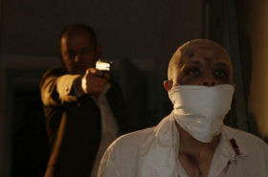
Wyroki
Tortury
Śmierć
Menu

Slide 13
Rozprawa odbyła się w październiku 1950 r. przed Wojskowym Sądem Rejonowym w Warszawie. 14 października1950 r.
ppłk Ł. Ciepliński został skazany na 5-krotną karę śmierci oraz 30 lat więzienia.
Menu
poprzedni

Slide 14
Brutalne śledztwo ppłk. Ł. Cieplińskiego i jego współpracowników trwało aż 3 lata i było prowadzone pod bezpośrednim nadzorem NKWD.
Wielokrotnie Łukasza Cieplińskiego na przesłuchania wynoszono na kocu, gdyż miał połamane kości rąk i nóg, a później przynoszono do celi nieprzytomnego – wspominał po latach jeden z więźniów.
Nieludzko traktowano również innych WiN-owców. Wiceprezesowi IV zarządu, mjr. Adamowi Lazarowiczowi wybito zęby, kpt. Franciszek Błażej szef Działu Propagandy miał ciągle ropiejące rany na nogach, kpt. Józef Rzepka, szef Działu Politycznego został doprowadzony do obłędu.
Menu
poprzedni

Slide 15
Egzekucja rozpoczęła się o godz. 20. Skazani byli kolejno podprowadzani na miejsce kaźni, a kat strzelał im w tył głowy. Ciał zamordowanych nie wydano rodzinom. Pogrzebano je w nieznanym do dziś miejscu. Śmierć ponieśli: Łukasz Ciepliński, Adam Lazarowicz, Mieczysław Kawalec, Józef Rzepka, Franciszek Błażej, Józef Batory i Karol Chmiel.
Menu
poprzedni

Slide 16
Virtuti Militari kl.V
Krzyż Walecznych
Orderem Orła Białego
Menu

Slide 17
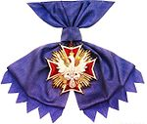
W dniu 3 maja 2007 Prezydent Rzeczpospolitej Polskiej – Lech Kaczyński odznaczył pośmiertnie najwyższym odznaczeniem państwowym Orderem Orła Białego ppłk. Łukasza Cieplińskiego.
Menu
poprzedni

Slide 18
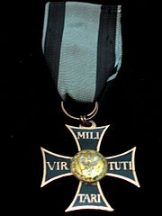
Został odznaczony osobiście Orderem Virtuti Militari V klasy przez gen. Tadeusza Kutrzebę
Menu
poprzedni

Slide 19
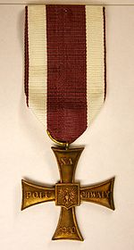
Został uhonorowany Krzyżem Walecznych.
Menu
poprzedni

Slide 20
Dziękujemy za uwagę ! ! !
Pliki źródłowe:
www.pomnikicieplinskiego.pl
www.polskieradio.pl
www.klubciepliskiego.pl
www.krzyzwalecznch.pl
www.sp28.resman.pl

